Slide 1
Integraal Zorgakkoord:
Regiobeeld & regioplan
Dec 2022
Bron: Federatie Medisch Specialisten
Notes:
Dit is een presentatie die kan worden gebruikt bij de medische staf als toelichting op het Integraal Zorgakkoord, met specifieke uitwerking van regionale samenwerking: het regiobeeld & regioplan.
Het doel van deze presentatie is om de urgentie bij de medisch specialisten te benadrukken om de zorg te transformeren zodat de zorg toegankelijk blijft.
De Federatie heeft deze presentatie opgesteld ten behoeve van het delen van informatie binnen het ziekenhuis aan medisch specialisten. Deze presentatie is niet voorzien van het logo van FMS, zodat de sheets toegepast kunnen worden in de eigen lokale omgeving.

Slide 2
Inhoud
Achtergrond en totstandkoming Integraal Zorgakkoord (IZA)
Opdracht uit het IZA: regionale samenwerking
Regiobeeld
Criteria voor het opstellen regiobeeld
Regioplan
Hoe nu verder?
Vragen
Notes:
Dit zijn de onderwerpen die aan de orde komen in deze presentatie.

Slide 3
Bouwsteen
Rapporten:
WRR rapport
Notes:
IZA is opgebouwd uit aantal bouwstenen, onder meer het Rapport Kiezen voor houdbare zorg van de Wetenschappelijke Raad voor Regeringsbeleid (WRR)
In dit rapport komt de WRR tot de conclusie dat we – om de groei van de zorg te begrenzen – beter moeten gaan kiezen waar onze prioriteiten in de zorg liggen.
Leidend zijn hierbij drie pijlers:
Maatschappelijk draagvlak versterken voor scherpere keuzes;
Scherpere politieke keuzes;
Uitvoerende vermogen versterken voor betere keuzes.
Het is een zeer interessant rapport over de toekomst van de gezondheidszorg.
Zie: https://www.wrr.nl/publicaties/rapporten/2021/09/15/kiezen-voor-houdbare-zorg
(inclusief een samenvatting van 25 pagina’s).

Slide 4
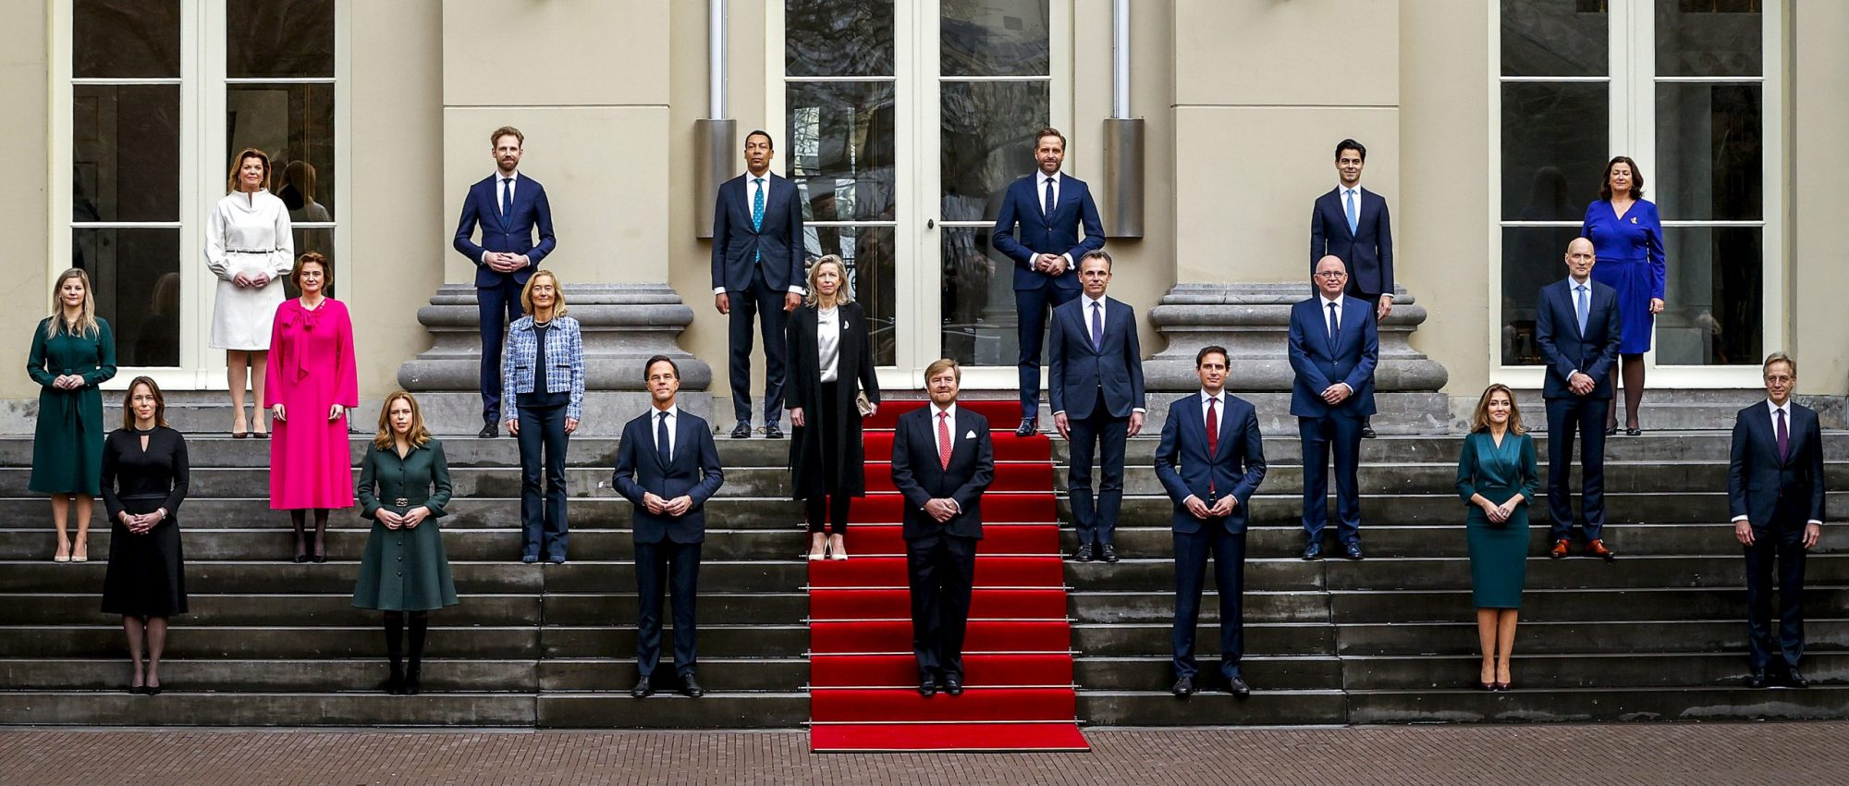
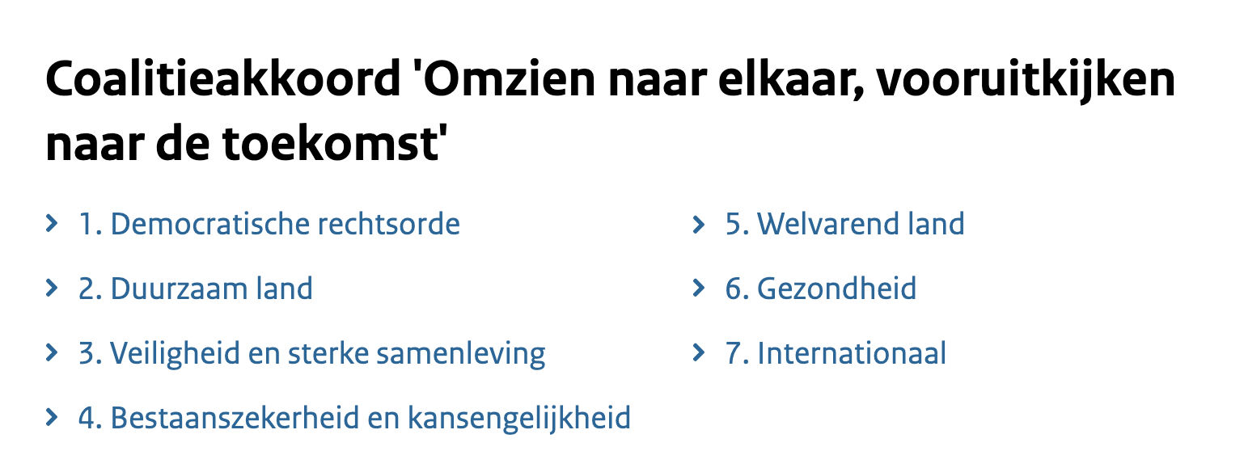
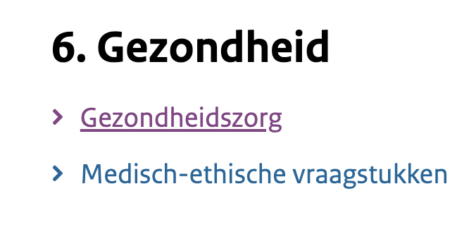
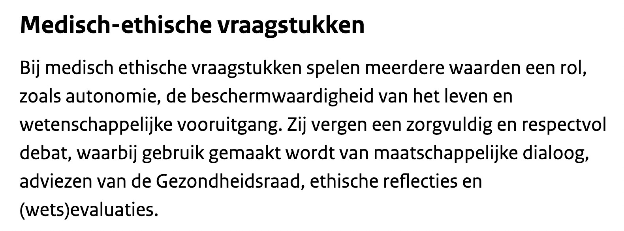
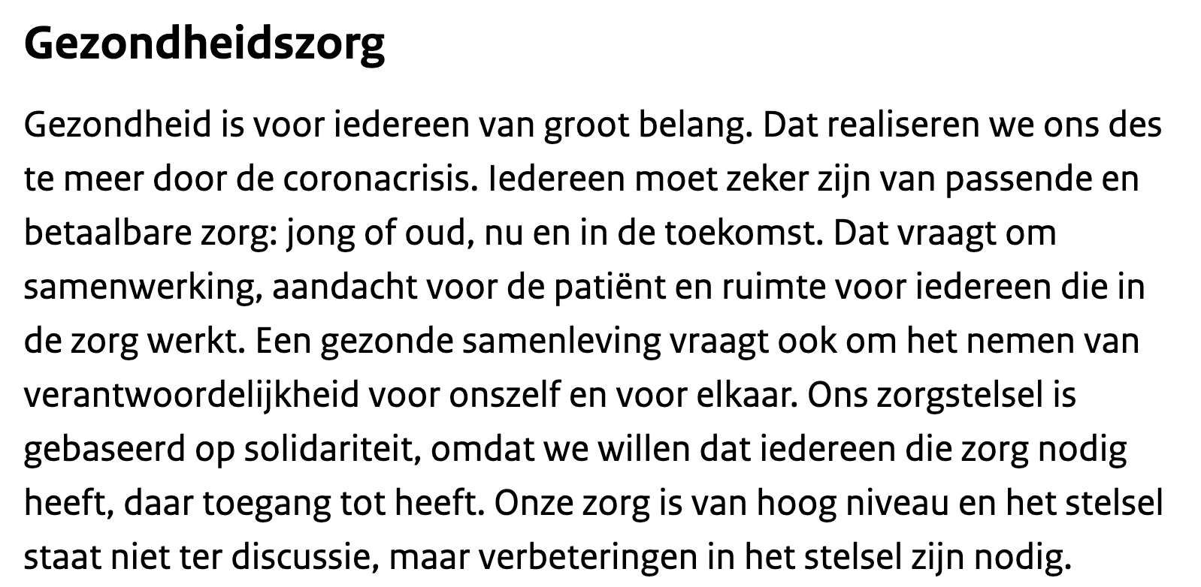
Bouwsteen:
Coalitieakkoord
Integrale benadering voor zwangerschap, abortuszorg geboorte
Waardig ouder worden en waardig sterven
Embryowet
Notes:
Tevens is er een politieke realiteit in de vorm van een coalitieakkoord.
Hoofdstuk 6 van het coalitieakkoord gaat over de gezondheidszorg in Nederland. Dit is de opmaat voor het integraal zorgakkoord.
Daarnaast komen ook medisch ethische vraagstukken aanbod in het coalitieakkoord. Dit raakt de kwaliteit van het medisch handelen. Dit wordt ondersteund door KNMG.

Slide 5
Quotes in coalitieakkoord over de zorg:
Notes:
In dat coalitieakkoord staan ook specifieke doelen die het kabinet wil realiseren in de zorg, onder andere:
Het leveren van passende zorg;
Verantwoordelijkheid van de medisch specialistische bedrijven;
GGZ;
Toekomstgericht maken van de acute zorg;
Beheersbaar houden van de zorgkosten, waar onder die van de dure geneesmiddelen.

Slide 6
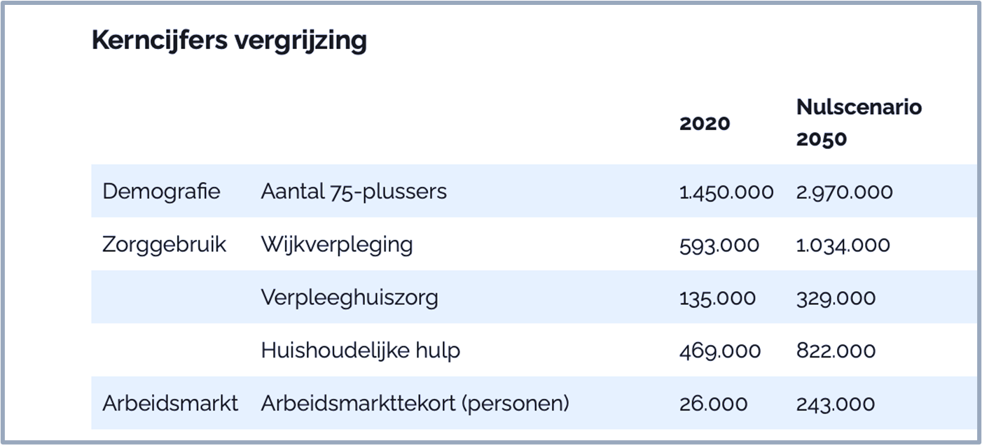
Realiteit: arbeidsmarkt tekort
Bron: Actiz / Bron: ABF Research - Houdbaarheid ouderenzorg tot 2050
Notes:
Tot slot, maar zeker zo belangrijk, de stand van de arbeidsmarkt in de zorgsector.
De beperkingen in arbeidsmarkt worden zichtbaar: het tekort aan arbeidskrachten terwijl zorgvraag steeds verder toeneemt.
Oftewel er zijn steeds meer mensen nodig om zorg te leveren en dat kan niet.
De WRR heeft berekend dat als we de zorg niet veranderen, over 40 jaar 1 op de 3 mensen in de zorg moet werken. Nu is dat nog 1 op de 7.
Daar komt bij dat het aantal 75-plussers over 30 jaar is verdubbeld.

Slide 7
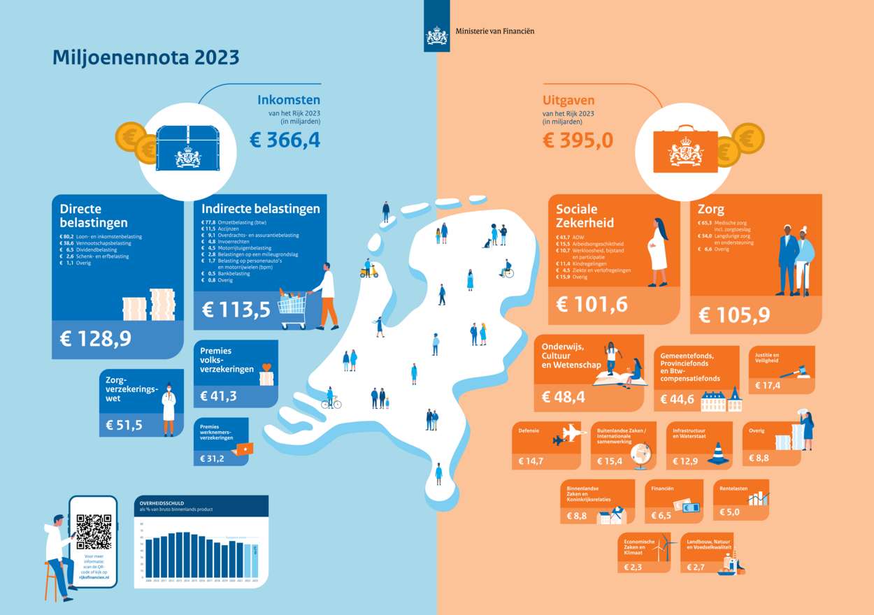
Financiële realiteit:
De zorg is een grootgebruiker van overheidsgeld
Notes:
Dit is de financiële context bij het maken van het Zorgakkoord: het huishoudboekje van de overheid.
De zorg is een grootgebruiker van overheidsgelden. De financiële realiteit is dat de uitgaven aan zorg steeds verder toenemen; de totale zorguitgaven (dus inclusief de langdurige zorg) is daarmee inmiddels groter dan de uitgaven aan de sociale zekerheid.
Dit maakt dat er grote zorgen zijn over de betaalbaarheid en toegankelijkheid van zorg in de toekomst.

Slide 8
Notes:
Voorgaande bouwstenen zijn de basis geweest voor het nieuwe zorgakkoord: Integraal Zorgakkoord (IZA). Dit is de vervanging van de voorgaande hoofdlijnenakkoorden (die per deel-sector werden opgesteld)
Proces totstandkoming IZA:
De gesprekken voor dit nieuwe integrale akkoord zijn gestart in april 2022. Dit was een relatief late start doordat de kabinetsformatie lang heeft geduurd.
Het gehele proces van de totstandkoming van het IZA is onder hoge druk gebeurd.
De Federatie Medisch Specialisten is vanaf het begin betrokken geweest. Voor de Federatie is de toekomstvisie ‘Medisch Specialist 2025’ en de missie van de FMS altijd leidend geweest.
- In de visie 'Medisch Specialist 2025' staan vier thema’s centraal: de unieke patiënt en de moderne medisch specialist, richting netwerkgeneeskunde, betrokken bij gezondheid en gedrag, voorop in vernieuwing.
- de missie van de Federatie: Het is de ambitie van 23.000 medisch specialisten om de beste zorg ter wereld te leveren.
Uiteindelijk is in september 2022 een akkoord bereikt en het IZA gesloten.
Twee partijen hebben niet getekend:
- Mind (MIND is een onafhankelijke maatschappelijke organisatie die zich sterk maakt voor een psychisch gezonder Nederland en een stem geeft aan alle mensen met (beginnende) psychische klachten en hun naasten.)
Mind had al aangegeven te veel zorgen te hebben over de gevolgen voor de vrije artsenkeuze en vonden dat er nog onvoldoende bescherming was van persoonsgegevens.
- LHV heeft ‘nee, tenzij’ gezegd. LHV wil eerst concrete resultaten zien / financiële waarborgen op het gebied van de ANW en Meer tijd voor de patiënt. Half december is ZN ingegaan op de eisen van de LHV rond prestatie MTVDP. In januari 2023 wordt daarover in een landelijke ledenvergadering besloten of alsnog het IZA kan worden ondertekend.
De Federatie heeft getekend omdat wij onze verantwoordelijkheid willen nemen voor een toekomstbestendige zorg en we hebben ons hierin goed gepositioneerd, want we vinden dat de inbreng van alle zorgprofessionals van grote invloed moet zijn op de toekomst van de zorg.
Voor meer achtergrond over de totstandkoming van het IZA, dat kan via het terugkijken van het webinar:
https://demedischspecialist.nl/nieuwsoverzicht/nieuws/terugkijken-webinar-integraal-zorgakkoord

Slide 9
politiek
msz 3e lijn
msz 2e lijn
eerstelijnszorg
sociaal domein
PASSENDE ZORG
Notes:
Het IZA is gebouwd op passende zorg, dit is de basis van het IZA oftewel de hoeksteen waar het bouwwerk op rust.
Sociaal domein:
Niet elke vraag om zorg is specifiek een zorgvraag. Daardoor moet aansluiting worden gezocht bij het sociaal domein, voor o.a. preventie, armoede, eenzaamheid.
Eerstelijnszorg:
In de eerstelijnszorg moet meer aandacht en meer tijd voor de patiënt komen; een betere afstemming tussen ggz, wijk, huisarts etc om zo veel mogelijke instroom in de msz te voorkomen.
Msz 2e / 3e lijn:
Zodra de zorg toch doorstroomt naar de 2/3 e lijn dan is het van belang dat de zorg ook weer kan uitstromen naar de 1 e lijn.
Politiek:
De politiek zal keuzes moeten maken omdat er schaarste is. Zij zullen ook moeten aangeven dat niet alle zorg altijd maar aanwezig zal zijn in de komende jaren.
Instroom – doorstroom – uitstroom:
Daarmee zal passende zorg het antwoord moeten zijn op de reductie van de instroom van de zorg naar de MSZ, verbeteren van de doorstroom binnen de eerstelijnszorg maar ook binnen msz en als laatste het vergroten van uitstroom richting het eerstelijns domein.

Slide 10
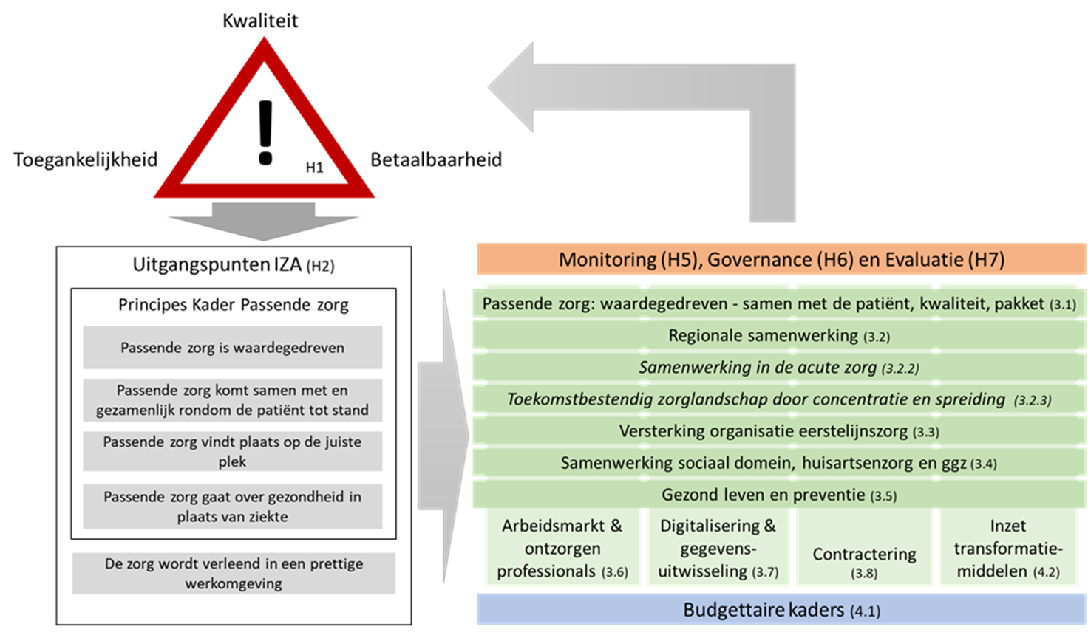
Notes:
Dit is de indeling van het IZA en kan gezien worden als leeswijzer van het IZA.
Links boven staan de uitgangspunten van het IZA; het borgen van kwaliteit, toegankelijkheid en betaalbaarheid.
Vervolgens wordt die driehoek gehangen aan de principes van passende zorg, in combinatie dat we de sector aantrekkelijk moeten houden voor de zorg, voor het aantrekken en behouden van zorgprofessionals.
Vervolgens zijn de 4 principes (van passende zorg) door vertaald naar 5 thema’s;
Het leveren van passende zorg;
Regionale samenwerking;
Versterking organisatie eerstelijnszorg;
Samenwerking sociaal domein, huisartsenzorg en ggz;
Gezond leven en preventie.
Elk thema wordt weer ondersteund door 4 pijlers;
Arbeidsmarkt & ontzorgen professionals
Digitalisering & gegevensuitwisseling;
Contractering;
Inzet transformatiemiddelen.
Dit geheel wordt geflankeerd door aan de ene kant kaders die financieel die per sector zijn benoemd en aan de andere kant bestuurlijke kaders die voorzien in monitoring, goverance en ook een evaluatiemoment.

Slide 11
Passende Zorg: hoeksteen IZA
Passende zorg is waardegedreven;
Passende zorg komt samen met en gezamenlijk rondom de patiënt tot stand;
Passende zorg vindt plaats op de juiste plek;
Passende zorg gaat over gezondheid in plaats van over ziekte.
en is als zodanig vastgelegd in (normatief) kader van het Zorginstituut
https://www.zorginstituutnederland.nl/publicaties/adviezen/2022/06/28/kader-passende-zorg
Notes:
Extra informatie over passende zorg:
Passende zorg is een aanpak om ervoor te zorgen dat iedereen ook in de toekomst goede zorg kan krijgen.
Passende zorg heeft 4 basisprincipes:
Passende zorg is zorg die werkt tegen een redelijke prijs.
Passende zorg betekent dat patiënt en zorgverlener samen beslissen.
Passende zorg wordt, waar dat kan, zo dicht mogelijk bij de patiënt georganiseerd.
Passende zorg gaat niet alleen over ziekte, maar ook over gezondheid en zelfredzaamheid.
Het is een uitgave van het Zorginstituut. Lees het om een idee te krijgen waar de zorg naar toe zal gaan.

Slide 12
Inhoud
Achtergrond en totstandkoming Integraal Zorgakkoord (IZA)
Opdracht uit het IZA: regionale samenwerking
Regiobeeld
Criteria voor het opstellen regiobeeld
Regioplan
Hoe nu verder?
Vragen
Notes:
Om de transformatieopgaven uit het IZA effectief te realiseren wordt in regionaal context regiobeelden en –plannen opgezet.
Het tweede gedeelte van de presentatie gaat dieper in op de opdracht uit het IZA, regionale samenwerking; over het opstellen van een regiobeeld en regioplan.

Slide 13
Integraal zorgakkoord: opdracht voor regionale samenwerking
Lokale zorgpartijen brengen regionale uitdagingen in kaart (regiobeelden)
èn
op basis daarvan gezamenlijk plannen opstellen voor de meest urgente uitdagingen van de regio (regio- en transformatieplannen).
Zorgverzekeraars, zorgaanbieders, zorgprofessionals en patiëntenorganisaties maken deze plannen gezamenlijk.
Notes:
Een van de vijf thema’s uit het IZA is de opdracht voor regionale samenwerking.
Voor het organiseren van passende zorg is regionale samenwerking noodzakelijk. In iedere regio is de zorg anders georganiseerd, en iedere regio kent andere ontwikkelingen in zorgvragen en maatschappelijke uitdagingen.
In het Integraal Zorgakkoord (IZA) is afgesproken dat lokale zorgpartijen de regionale uitdagingen (verder) in kaart brengen (regiobeelden) en op basis daarvan gezamenlijk plannen opstellen voor de meest urgente uitdagingen (regio- en transformatieplannen).
Het opstellen van deze plannen gebeurt in gezamenlijkheid.

Slide 14
Externe omgeving
RVS: De regio als redding?
Regio is geen 'magische' oplossing, maar biedt wel kansen!
Kamerbrief over Regiobeelden en- plannen: plan van aanpak
en recente onderzoeken
NZa maakt regionale knelpunten gezondheidszorg inzichtelijk | Nieuwsbericht | Nederlandse Zorgautoriteit: een regioanalyse per zorgkantoorregio en ROAZ-regio
Notes:
Wat zegt de externe omgeving over regionale samenwerking?
RVS belicht in dit essay vanuit allerlei kanten regionale samenwerking, met name de kansen, de risico’s en het spanningsveld van regionaal werken.
RVS is ook kritisch op de regiobeelden (zie p17): regiobeelden hebben een sterk medisch-curatief perspectief gekregen, terwijl ze juist de samenwerking tussen het zorg domein en het sociaal domein tot stand moet brengen.
Ze geeft aan dat de regio geen 'magische' oplossing is voor alle maatschappelijke problemen, maar er liggen wel kansen om buiten 'schurende' stelsels te werken en daardoor beter samen te werken aan de maatschappelijke opgaven.
Kamerbrief over Regiobeelden en- plannen: plan van aanpak en recente onderzoeken 05-10-2022
In de brief wordt een korte samenvatting gegeven van wat er over regionale samenwerking in het IZA staat.
Wat betreft regio-indeling wordt aangegeven dat vanuit praktisch oogpunt is gekozen voor zorgkantoorregio (net als in HLA).
Het is een 'knooppunt' waar samenwerkingsverbanden samenkomen en op l.t. wil de minister werken naar minder regio's / regio-indelingen (voor de zomer '23 komt de minister daarop terug bij de TK).
De Nederlandse Zorgautoriteit (NZa) heeft regiorapportages gepubliceerd met daarin onder meer het regionale zorggebruik afgezet tegen het landelijke beeld. De beschikbaar gestelde analyses geven regionale zorgnetwerken inzicht in de regio en mogelijke knelpunten. Dit moet de regio’s helpen om gezamenlijk concrete regioplannen op te stellen.
N.B. er volgt nog een update nadat de criteria voor het opstellen van een regiobeeld zijn vastgesteld, begin 2023.

Slide 15
Regiobeeld
Regiobeeld
Wat is een regiobeeld?
Iedere zorgkantoorregio zorgt voor een (herijkt) regiobeeld.
Regiobeeld geeft inzicht in:
Zorggebruik
Zorgaanbod
Regionale samenwerking
Conclusies
Definitieve criteria voor regiobeelden volgen begin 2023
Huidige regiobeeld
Waar te vinden?
https://www.dejuistezorgopdejuisteplek.nl/regiobeelden/
Notes:
Regiobeelden: de regionale situatie in kaart brengen.
Zorgpartijen stellen vóór medio 2023 een regiobeeld op of herijken het bestaande regiobeeld. In het afgelopen hoofdlijnenakkoord (HLA) stond deze opdracht ook. De huidige regiobeelden waren van wisselend kwaliteit. Deze huidige beelden zijn terug te vinden via de website van jzojp.
Een regiobeeld beschrijft o.a. de gezondheidssituatie van de inwoners, het huidige zorggebruik, het aanbod van zorg en de (toekomstige) zorgvraag. Ook de reeds bestaande samenwerkingsverbanden worden in kaart gebracht. Tevens worden door de partijen duiding gegeven en conclusies getrokken.
Momenteel worden door de IZA-partijen criteria geformuleerd waaraan de regiobeelden minimaal moeten voldoen. Doel is deze voor 1 januari 2023 vast te stellen. Communicatie hierover volgt begin 2023.
Het regiobeeld wordt opgesteld op per zorgkantoorregio. Het initiatief tot het opstellen van het regiobeeld wordt genomen door de marktleider zorgverzekeraar en gemeenten. Het is van belang dat ziekenhuisbestuur en medische staf samen optrekken bij de totstandkoming van het regiobeeld.

Slide 16
Randvoorwaardelijk:
Partijen zijn committed en zijn congruent;
Verzekeraars gebruiken de plannen bij de zorginkoop;
Plannen hoeven niet per zorgkantoorregio te zijn. Kan aansluiting vinden bij ‘natuurlijke’ of bestaande samenwerkingsverbanden.
Samenhang met regioplan acute zorg en concentratie-opdracht.
Regioplan
Regioplan
Wat is een regioplan?
Regionale partijen bepalen op basis van de regiobeelden wat de belangrijkste opgaven worden voor de regionale transitie.
focus op een beperkt aantal opgaven en die met prioriteit aanpakken.
Wat staat er in een regioplan?
Welke partijen met welke oplossingen aan de slag gaan;
Welke (meetbare) resultaatsafspraken (=werkagenda) wordt gevolgd;
Afspraken over hoe de voortgang inzichtelijk wordt gemaakt.
Voorbeelden in de praktijk?
https://www.dejuistezorgopdejuisteplek.nl/praktijkvoorbeelden/
Notes:
Het regioplan; de regio-opgaven vertaald.
Op basis van het regiobeeld bepalen partijen wat de belangrijkste opgaven zijn voor de regio. Uiterlijk 1 januari 2024 maken zij in een regioplan afspraken over de aanpak.
Afgesproken wordt welke partijen betrokken zijn, welke resultaten moeten worden behaald en op welke wijze monitoring plaatsvindt. Er wordt aanbevolen om te kiezen voor een beperkt aantal opgaven, die met prioriteit moeten worden opgepakt. Denk daarbij aan specifieke doelgroepen, zoals kwetsbare ouderen of mensen met hart- en vaatziekten, of opgaven voor een bepaald deel van de regio.
Net als bij regiobeelden ligt het initiatief tot het opstellen van de regioplannen ook bij de marktleider verzekeraar samen met de gemeente. Deze stap volgt logischerwijs op het proces van het opstellen van de regiobeelden. De plannen kunnen een deel van de zorgkantoorregio bestrijken of groter zijn dan de zorgkantoorregio, en sluiten waar dat kan aan bij al bestaande samenwerkingsverbanden of initiatieven.
Ook bij de regioplannen is het van belang dat ziekenhuisbestuur en medische staf gezamenlijk optrekken.

Slide 17
Inhoud
Achtergrond en totstandkoming Integraal Zorgakkoord (IZA)
Opdracht uit het IZA: regionale samenwerking
Regiobeeld
Criteria voor het opstellen regiobeeld
Regioplan
Hoe nu verder?
Vragen
Notes:
Tot zo ver de informatie uit het IZA en met specifieke aandacht voor regiobeelden en regioplannen.
Hierna volgt praktische handvatten om hiermee aan de slag te gaan.

Slide 18
Federatie Medisch Specialisten
Hoe verder met het IZA ?
Uitwerking werkagenda IZA met partijen
Per kwartaal landelijk Bestuurlijk overleg
Midterm review (2024)
Bijdragen aan /bewaking van programma’s /tafels/afspraken
(Proactieve) beleidsvorming
Ondersteuning wv-en
Maken van factsheets en handreikingen
Communicatie en lobby
Wetenschappelijke verenigingen
Bijdragen aan programma’s /tafels/afspraken
Inzichtelijk maken onderbouwing / bewijslast passende zorg (richtlijnen)
Ondersteunen en informeren van leden
Notes:
Hoe nu verder met het IZA?
Alle partijen van het IZA gaan nu aan de slag om te bepalen waar hun rol ligt, welke acties moeten worden opgepakt, zo ook binnen de Federatie.
Federatie:
De Federatie zal betrokken blijven bij de landelijke tafels over het IZA. Per kwartaal is er een landelijk bestuurlijk overleg waar wij bij aanwezig zijn.
In 2024 zal er een midterm review plaatsvinden om landelijk te bepalen of we op de goede weg zitten wat betreft de opdrachten uit het IZA.
De Federatie zal jullie –net als afgelopen jaren- ondersteunen met o.a. factshteets, handreikingen etc.
Wetenschappelijke verenigingen:
Wetenschappelijke verenigingen hebben een belangrijke rol bij passende zorg, en dan met name over de bewijslast voor passende zorg. Tevens is hun rol het ondersteunen en informeren van de leden.

Slide 19
Lokaal/regionaal/collectieven
Hoe verder met het IZA ?
Participeren aan totstandkoming regioplannen
Werken aan gelijkgerichtheid (samen met RvB)
Eén overlegtafel
Uitwerken van visie strategie en beleid
Oppakken van passende zorg projecten
In contracteringsafspraken
Individueel
Leveren passende zorg
Bijdragen aan evaluatie onderzoek
Implementeren en de-implementeren wat niet passend
Positie pakken in ziekenhuizen; i.s.m. met collega’s en RvB
Notes:
Lokaal/regionaal/collectieven:
Het perspectief van een medisch specialist is heel belangrijk bij de totstandkoming van de regiobeelden / regioplannen. Dit dient gedaan te worden in gezamenlijkheid met het ziekenhuisbestuur. Dat begint met het gezamenlijk vormgeven van visie en strategie van het ziekenhuis.
Dit uit zich ook in het gezamenlijk oppakken van de passende zorg projecten en het is belangrijk om dit in de contracteringsafapraken met verzekeraars vast te leggen.
Individueel:
Als medisch specialist draag je bij door het leveren van passende zorg. Doe ook mee aan zorgevaluatie, zoals de lopende trajecten van het Zorgevaluatie En Gepast Gebruik (ZEGG).

Slide 20
Regiobeeld
Hoe aan de slag?
Ken uw regio en de knelpunten op het niveau ‘zorgkantoorregio’;
Begin bij het huidige regiobeeld
Inventariseer huidige samenwerkingen regionaal, bovenregionaal & landelijk
Maak een stakeholdersanalyse
Vorm gezamenlijk (RvB / VMS) visie hierop;
Inclusief afspraken over vertegenwoordiging aan de regiotafel
Maak ook afspraken over draagvlak/ mandaat / interne besluitvorming (zowel binnen het zkh als binnen de staf)
Trek gezamenlijk op aan de regiotafel;
Zorg hierbij voor verbinding met de regioplannen voor acute zorg en de afspraken over concentratie van zorg
Notes:
In deze sheet praktische handvatten om binnen je eigen ziekenhuis aan de slag te gaan met de voorbereidingen van het regiobeeld.
Het initiatief voor het opstellen van het regiobeeld wordt gedaan door de grootste verzekeraar en de grootste gemeente in de regio. De criteria voor het opstellen worden landelijk afgestemd, zodat die voor welke regio gelijk zijn. Deze wordt begin 2023 gedeeld (er volgt nog aparte communicatie vanuit FMS).
Om goed voorbereid aan tafel te komen bij de verzekeraar en de gemeente is het verstandig om al proactief aan de slag te gaan. Dat kan samen met het ziekenhuisbestuur in de volgende stappen;
Ken de regio
Vorm gezamenlijk (RvB/ VMS) visie hierop
Trek gezamenlijk op aan de regiotafel

Slide 21
Regiobeeld
Hoe nú aan de slag?
Start met een ALV VMS om toelichting te geven;
Urgentie aangeven
Opdracht en proces toelichten op IZA, regiobeeld, regioplan
Oprichten van een werkgroep in VMS;
Inventariseren van de huidige regiobeelden en samenhang binnen en tussen regio’s
Maak een stakeholdersanalyse
Trek gezamenlijk op aan de regiotafel;
Zorg voor (gedragen) afvaardiging bij de RvB
Notes:
Wat nú alvast te doen binnen jullie eigen VMS?
Hierbij een aantal acties die gedaan kunnen worden binnen de eigen medisch staf.
Te beginnen om informatie delen, zoals deze presentatie over IZA en regiobeelden, plannen.
Daarnaast is het verstandig om taken te beleggen, dat kan in de vorm het oprichten van een werkgroep of sluit aan bij reeds bestaande werkgroepen.
Bespreek en leg vast hoe de afvaardiging wordt vormgegeven richt de RvB van het ziekenhuis.

Slide 22
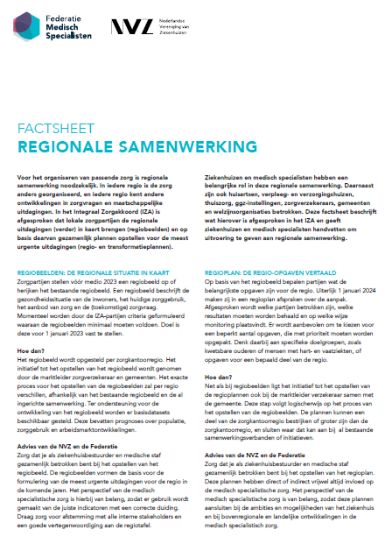
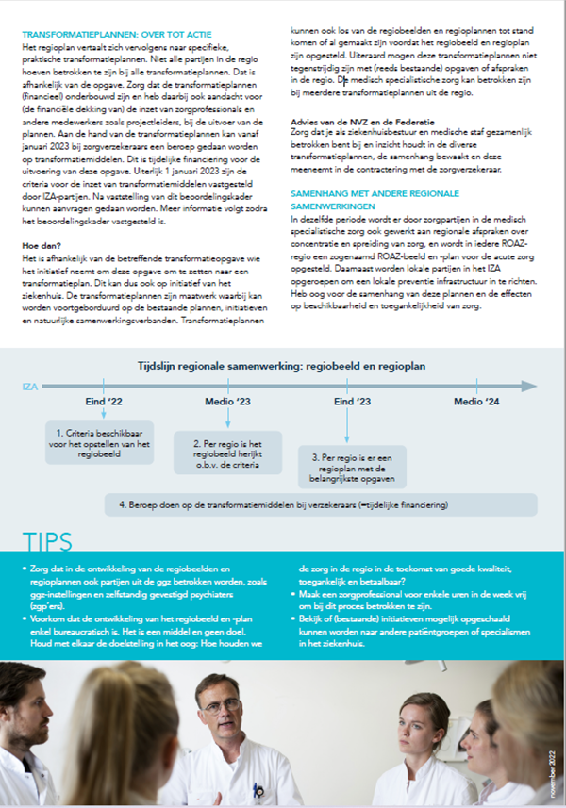
Notes:
Vanuit de Federatie (FMS) ondersteunen we jullie met het delen van informatie.
Dit is de factsheet regionale samenwerking waarin wordt uitgelegd wat regiobeelden en regioplannen zijn. Daarnaast worden ook de eerste handvatten gegeven en de tijdslijn waarin dit gaat spelen.
Begin 2023 delen we nieuwe informatie over de criteria voor het opstellen van het regiobeeld. In de periode daarna zullen we kijken waar we jullie nog meer kunnen ondersteunen. Mochten jullie wensen hebben, laat het ons dan weten:
Raadberoepsbelangen@demedischspecialist.nl

Slide 23
Inhoud
Achtergrond en totstandkoming Integraal Zorgakkoord (IZA)
Opdracht uit het IZA: regionale samenwerking
Regiobeeld
Criteria voor het opstellen regiobeeld
Regioplan
Hoe nu verder?
Vragen

Slide 24
Vragen?
Naslag:
Factsheet regionale samenwerking website Federatie Medisch Specialisten
Huidige regiobeeld regio: https://www.dejuistezorgopdejuisteplek.nl/regiobeelden/
Informatie over zorggebruik in de regio: https://www.regiobeeld.nl/
Communicatie over criteria opstellen regiobeeld volgt begin 2023
Notes:
Voor vragen kunnen jullie in eerste instantie terecht op onze website: https://demedischspecialist.nl/
Daar is ook de thema pagina over Integraal Zorgakkoord met de factsheet over regionale samenwerking. Op deze pagina volgt z.s.m. ook de criteria voor het opstellen van het regiobeeld en regioplan.
Huidige regiobeelden zijn te vinden op de landelijke pagina van juiste zorg op de juiste plek.
Reeds bestaande data over o.a. zorggebruik in de regio is te vinden op regiobeeld.nl, een site van de RIVM.
Voor overige vragen aan de Federatie Medisch Specialisten: Raadberoepsbelangen@demedischspecialist.nl

